Slide 1
Prezentacija ima za cilj provjeriti znanje učenike o koronavirus te ih uputiti u mjere zaštite i sprečavanja širenja virusa.
Prezentacija je napravljena u dobroj namjeri te je ponuđena učiteljima i stručnim suradnicima kao predložak. Pozivaju se učitelji i stručni suradnici da prezentaciju prilagode uzrastu i pojedinom razrednom odjelu poštujući stručne, pedagoške, metodičke i didaktičke standarde. Forum za slobodu odgoja nije odgovoran za moguće posljedice nastale nestručnim korištenjem ove prezentacije.
Korelacija: Sat razredne zajednice, Biologija, MPT Zdravlje
Prezetnacija završena 19.3.2020.
Prezentacija napravljena prema https://www.hzjz.hr/priopcenja-mediji/pitanja-i-odgovori-o-bolesti-uzrokovanoj-novim-koronavirusom/

Slide 2
Koliko i što znaš o koronavirusu?
Kviz s razgovorom

Slide 3


Novi koronavirus se prvi put pojavio u Nizozemskoj.
1

Slide 4
NETOČNO.
Novi koronavirus, znanstvenog naziva SARS-CoV-2019, otkriven je u Kini krajem 2019.
1

Slide 5
Vrijeme inkubacije je vrijeme potrebno da oboljela osoba ozdravi.
2

Slide 6
NETOČNO.
Inkubacija ili inkubacijsko razdoblje u medicini označava vrijeme od trenutka kada je organizam izložen patogenima, kemijskim tvarima ili radijaciji pa do trenutka nastupanja simptoma.
2

Slide 7
Vrijeme inkubacije novog koronavirusa traje između dva i 12 dana.
3

Slide 8
TOČNO.
Trenutno se procjenjuje da vrijeme inkubacije novog koronavirusa traje između dva i 12 dana. Iako su ljudi najzarazniji kada imaju simptome nalik gripi, postoje naznake da neki ljudi mogu prenijeti virus bez da imaju simptome ili prije nego se oni pojave. Zato je važno održavati higijenu i razmak od najmanje 2 metra u kontaktu s drugim osobama.
3

Slide 9
Antibiotik je lijek protiv koronavirusa.
4

Slide 10
NETOČNO.
Antibiotici su lijekovi koji se primjenjuju za liječenje bakterijskih zaraznih bolesti dok je u ovom slučaju riječ o virusu.
4

Slide 11
Nošenje maski kod zdravih ljudi ne štiti od bolesti.
5

Slide 12
TOČNO.
Kirurške maske sprječavaju širenje infekcije s bolesnih ljudi na druge. Kirurške maske su manje učinkovite u zaštiti ljudi koji nisu zaraženi.
5

Slide 13
Koronavirus se prenosi zrakom.
6

Slide 14
NETOČNO.
Dosadašnje studije pokazuju da se virus koji uzrokuje COVID-19 prenosi uglavnom kontaktom s kapljičnim putem, a ne iz zraka. Zato je važno održavati higijenu ruku, kihanja i kašljanja kao i preporučeni razmak od 2 metra u kontaktu s drugim osobama.
6

Slide 15
Pravilno pranje ruku traje 30 sekundi.
7

Slide 16
TOČNO.
Prema smjernicama Hrvatskog zavoda za javno zdravstvo pranje ruku treba trajati najmanje 30 sekundi.
7

Slide 17
Novi koronavirus može uzrokovati blage simptome slične gripi.
8

Slide 18
TOČNO.
Koliko je poznato, virus može uzrokovati blage simptome slične gripi poput povišene tjelesne temperature, kašlja, otežanog disanja, bolova u mišićima i umora.
8

Slide 19
Virus u tijelo ulazi kroz kožu.
9

Slide 20
NETOČNO.
Virus ulazi u tijelo kroz oči, nos i usta. Stoga ih nemojte dirati neopranim rukama. Pranje i dezinfekcija ruku ključni su za sprječavanje infekcije. Ruke treba prati često i temeljito sapunom i vodom najmanje 30 sekundi. Kada sapun i voda nisu dostupni možete koristiti dezinficijens koji sadrži najmanje 60% alkohola.
9

Slide 21
Kod pojave simptoma najbolje je savjetovati se s liječnikom opće prakse.
10

Slide 22
TOČNO.
Kod pojave simptoma najbolje ja nazvati liječnika opće prakse i savjetovati se oko daljnjeg postupanja i smjernica. Ovakvim odgovornim ponašanjem smanjujemo mogućnost širenja virusa.
10

Slide 23
O koronavirusu se najbolje informirati na društvenim mrežama
11

Slide 24
NETOČNO.
Društvene mreže jesu korisne i vrijedne, no postoje nadležne organizacije koje pružaju relevantne, vjerodostojne i stručne informacije o koronavirusu. U svrhu informiranja treba koristiti mrežne stranice Hrvatskog zavoda za javno zdravstvo, Ravnateljstva civilne zaštite ili na središnjoj mrežnoj stranici www.koronavirus.hr.
11

Slide 25
Kako se zaštiti?

Slide 26
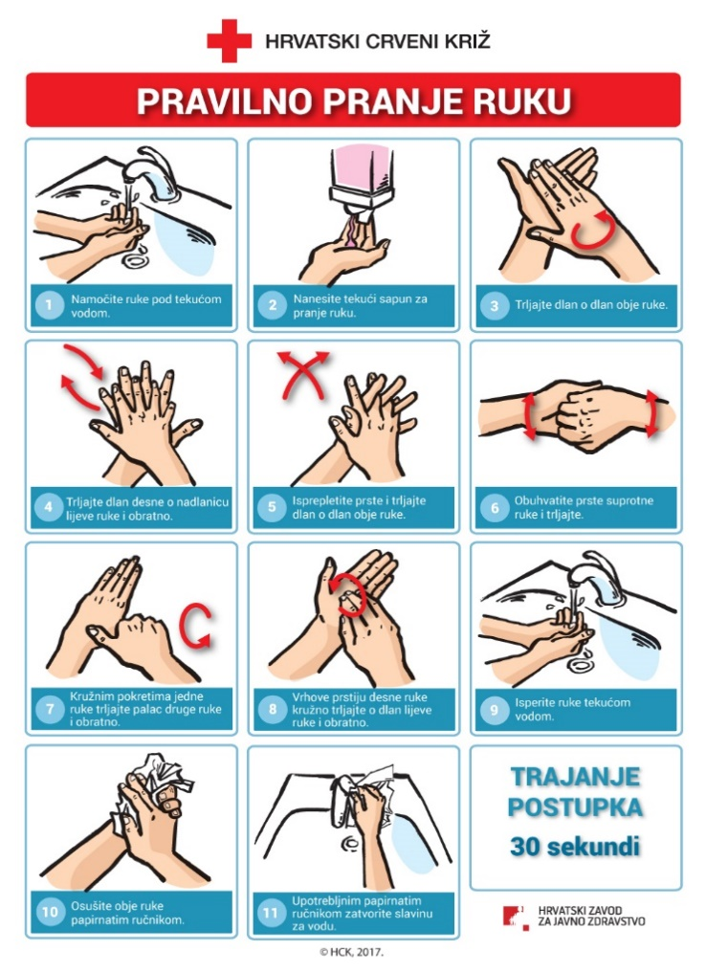
Kako se zaštiti od virusa?
Čestim pranjem ruku

Slide 27
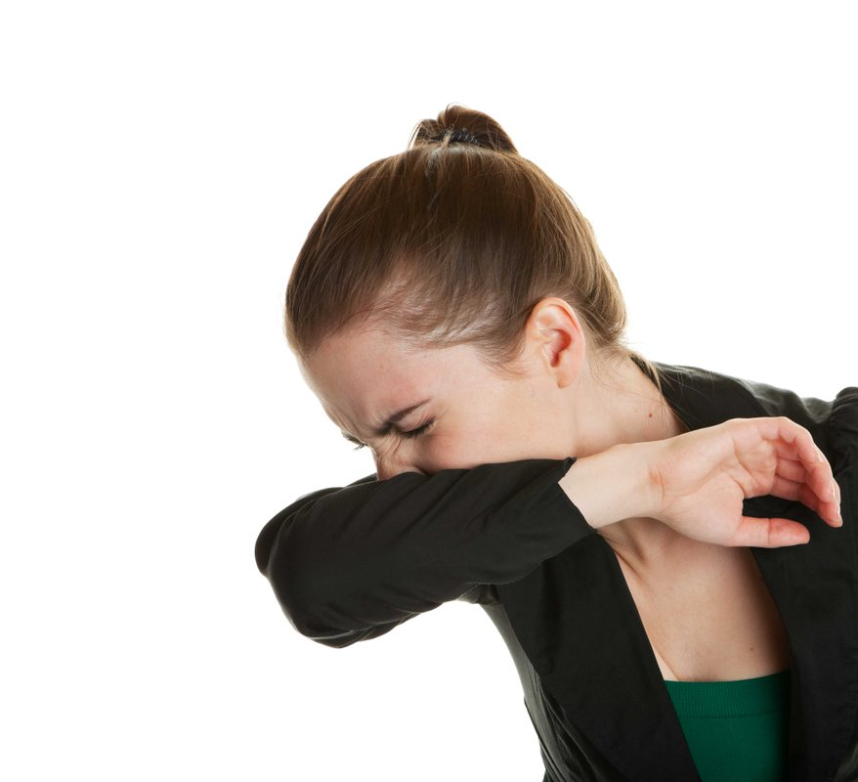
Kako se zaštiti od virusa?
Pravilnom higijenom kihanja i kašljanja
  Kihanje/kašljanje „u lakat”
  Kihanje/kašljanje u maramicu
    Maramicu odmah odbaciti u smeće

Slide 28
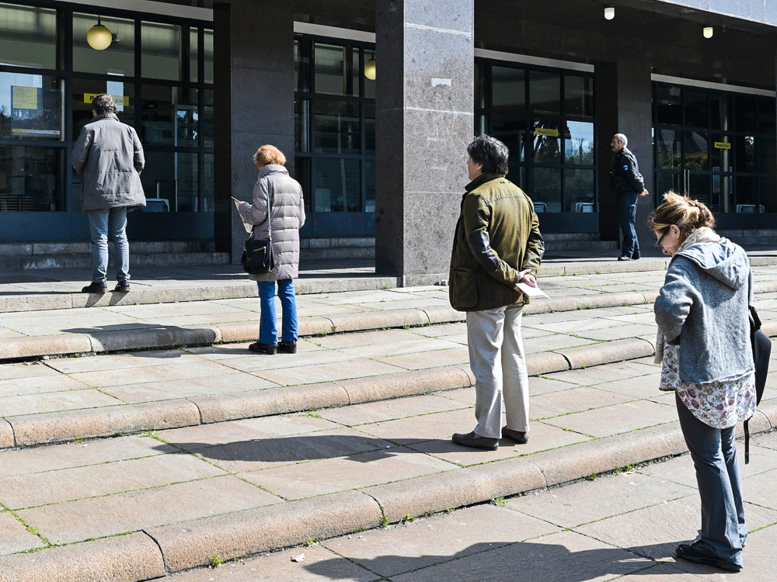
Kako se zaštiti od virusa?
Izbjegavanje bliskog kontakta s osobama koje imaju povišenu temperaturu ili kašlju
Održavanje razmaka u kontaktu s drugim ljudima (min. 2 m)
  Na slici: građani i građane u jednom talijanskog gradu u redu pred bankomatom
Fotograf: ALBERTO PIZZOLI

Slide 29
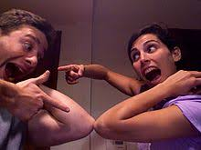
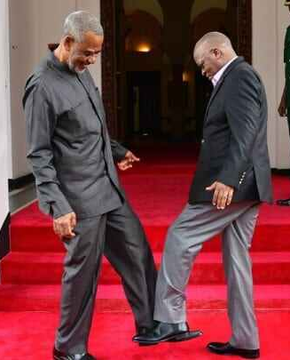
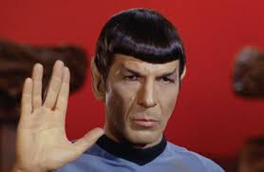
Kako se zaštiti od virusa?
Izbjegavajte rukovanje

Slide 30

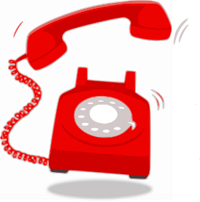
Informirajte se!
www.koronavirus.hr
113

Slide 31




Informirajte se!
www.hzjz.hr
civilna-zastita.gov.hr
www.ecdc.europa.eu
www.who.int

